Slide 1
專案管理期末報告 第五組 國立基隆高中103級畢業典禮
指導老師：吳玫瑩 老師
組員：B10310064李健新 B10310090施詠鈞
B10310068黃騰輝 B10310092陳威任
B10310070吳彥輝

Slide 2

目錄
一.專案簡介
二.專案目的
三.專案組織型態
四.專案工作分解結構圖
五.專案責任矩陣
六.網路圖
七.專案時程規劃-甘特圖
八.專案成本預算
九.專案所應用的技術與工具
十.專案經理帶領團隊甘苦談
十一.專案成員間的溝通方式
2

Slide 3

專案簡介
組織單位名稱
主辦單位：國立基隆高中103級畢聯會、102級學生會、第八屆藍雨大眾傳播社 協辦單位：國立基隆高中學務處 指導單位：國立基隆高中訓育處 贊助單位：MAN Q CocaCola 演出人員：基中熱音、基中翔音、基中熱舞(Breaking、locking、popping)、松商日熱、 基商女熱、港工熱舞 演出藝人: Lara梁心頤、曾沛慈、Dears(簡廷芮+安婕希)、DJ DORIS、MC.J
專案起始與完成時間 2013/09/13~2014/06/10 歷時九個月
專案名稱 國立基隆高中103級 69屆 畢業典禮-基情

Slide 4


專案目的
在2011年夏天的一張榜單，結下了基隆高中各位師生的緣分，開學那天，校車載著青澀小高一的緊張、期待與抱負，開進了綠意盎然的基隆，開啟了多采多姿的高中生活，作為一個階段的結束，透過畢業典禮與畢業晚會的活動，邁向下一個康莊大道，嶄新的大學生活，而校車依然會開載不走的是當時畢業生對基中的熱情。

Slide 5
專案組織型態

Slide 6
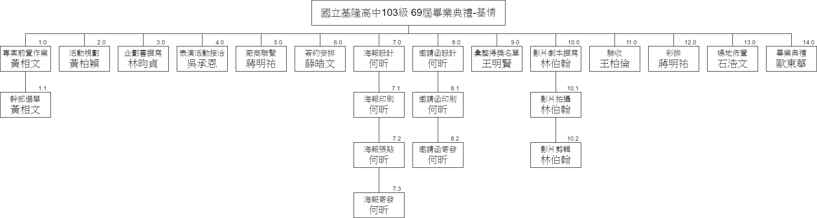
專案工作分解結構圖

Slide 7
專案工作分解結構圖

Slide 8
專案工作分解結構圖

Slide 9
專案責任矩陣
工作/負責人 | 歐 東 華 | 黃 相 文 | 蔣 明 祐 | 王 柏 倫 | 李 博 緯 | 黃 柏 穎 | 郭 威 廷 | 杜 祥 瑋 | 薛 皓 文 | 何 昕 | 林 昀 貞 | 石 浩 庭 | 吳 承 恩 | 傅 翊 宸 | 江 冠 霆 | 王 明 賢 | 林 伯 翰
1.0 專案前置作業 |  | P
1.1 幹部選舉 |  | P
2.0 活動規劃 |  |  | S |  |  | P | P | P
3.0 企劃書撰寫 |  |  |  |  | P |  |  |  |  |  | P
4.0 表演活動接洽 |  |  | P |  |  |  |  |  | S |  |  |  | P

Slide 10
專案責任矩陣
工作/負責人 | 歐 東 華 | 黃 相 文 | 蔣 明 祐 | 王 柏 倫 | 李 博 緯 | 黃 柏 穎 | 郭 威 廷 | 杜 祥 瑋 | 薛 皓 文 | 何 昕 | 林 昀 貞 | 石 浩 庭 | 吳 承 恩 | 傅 翊 宸 | 江 冠 霆 | 王 明 賢 | 林 伯 翰
5.0 廠商聯繫 |  |  | P |  |  |  |  |  | S |  |  |  | S
6.0 簽約安排 |  |  | S |  |  |  |  |  | P |  |  |  | S
7.0 海報設計 |  |  |  |  |  |  |  |  |  | P | P
7.1 海報印刷 |  |  |  |  |  |  |  |  |  | P
7.2 海報張貼 |  |  |  |  |  |  |  |  |  | P |  |  |  | S | S
7.3 海報寄發 |  |  |  |  |  |  |  |  |  | P |  |  |  | S | S

Slide 11
專案責任矩陣
工作/負責人 | 歐 東 華 | 黃 相 文 | 蔣 明 祐 | 王 柏 倫 | 李 博 緯 | 黃 柏 穎 | 郭 威 廷 | 杜 祥 瑋 | 薛 皓 文 | 何 昕 | 林 昀 貞 | 石 浩 庭 | 吳 承 恩 | 傅 翊 宸 | 江 冠 霆 | 王 明 賢 | 林 伯 翰
8.0 邀請函設計 |  |  |  |  |  |  |  |  |  | P | P
8.1 邀請函印刷 |  |  |  |  |  |  |  |  |  | P
8.2 邀請函寄發 |  |  |  |  |  |  |  |  |  | S |  |  |  | S | S
9.0 彙整得獎名單 |  |  |  |  |  |  |  |  |  |  |  |  |  |  |  | P

Slide 12
專案責任矩陣
工作/負責人 | 歐 東 華 | 黃 相 文 | 蔣 明 祐 | 王 柏 倫 | 李 博 緯 | 黃 柏 穎 | 郭 威 廷 | 杜 祥 瑋 | 薛 皓 文 | 何 昕 | 林 昀 貞 | 石 浩 庭 | 吳 承 恩 | 傅 翊 宸 | 江 冠 霆 | 王 明 賢 | 林 伯 翰
10.0影片劇本撰寫 |  |  | S |  |  | P |  |  |  |  |  |  |  |  |  |  | P
10.1影片拍攝 |  |  |  |  |  |  |  |  |  |  |  |  |  |  |  |  | P
10.2影片剪輯 |  |  |  |  |  |  |  |  |  |  |  |  |  |  |  |  | P
11.0驗收 |  | S | P | P
12.0彩排 |  | P | P
13.0場地佈置 |  |  |  |  |  |  |  | P |  |  |  | P

Slide 13
專案責任矩陣
工作/負責人 | 歐 東 華 | 黃 相 文 | 蔣 明 祐 | 王 柏 倫 | 李 博 緯 | 黃 柏 穎 | 郭 威 廷 | 杜 祥 瑋 | 薛 皓 文 | 何 昕 | 林 昀 貞 | 石 浩 庭 | 吳 承 恩 | 傅 翊 宸 | 江 冠 霆 | 王 明 賢 | 林 伯 翰
14.0畢業典禮 | P |  | P |  |  |  |  |  |  |  |  |  |  |  |  | P | P

Slide 14
網路圖

Slide 15
網路圖

Slide 16
網路圖

Slide 17
網路圖

Slide 18
網路圖

Slide 19
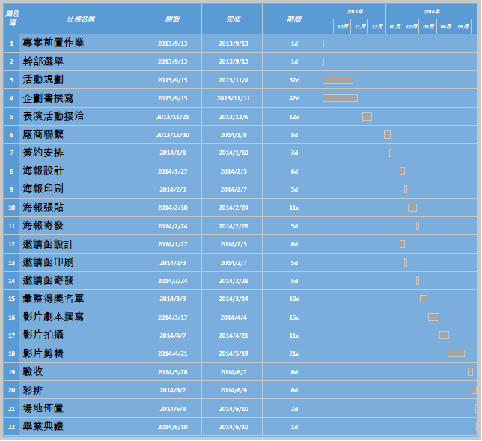
專案時程規劃-甘特圖

Slide 20
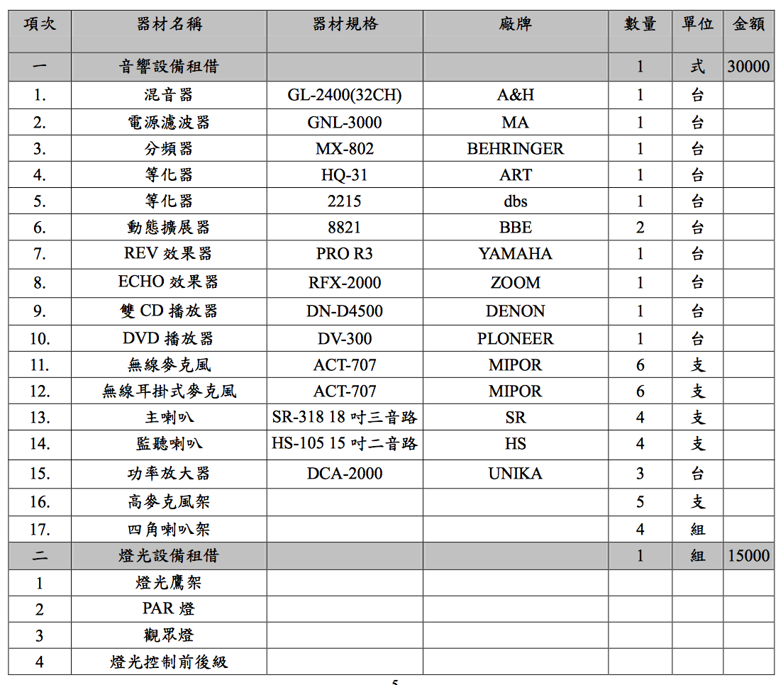
專案成本預算

Slide 21
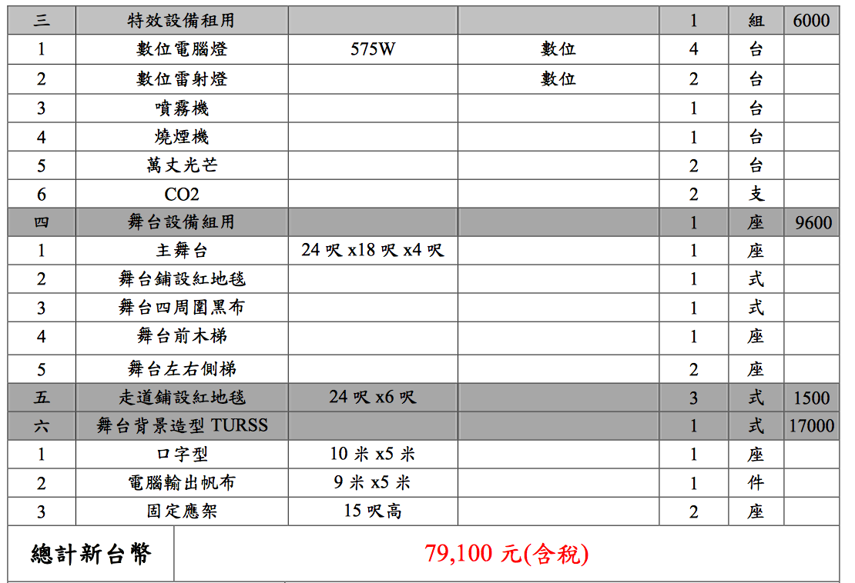
專案成本預算

Slide 22
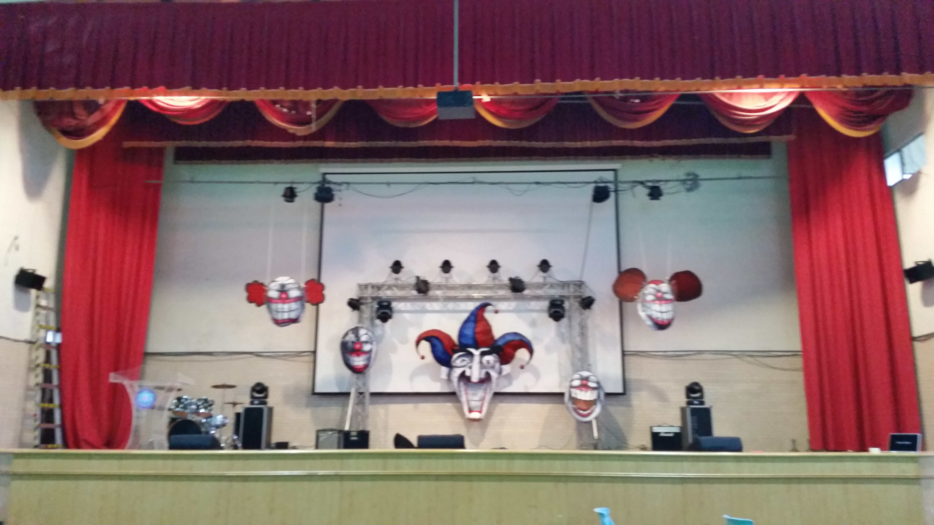
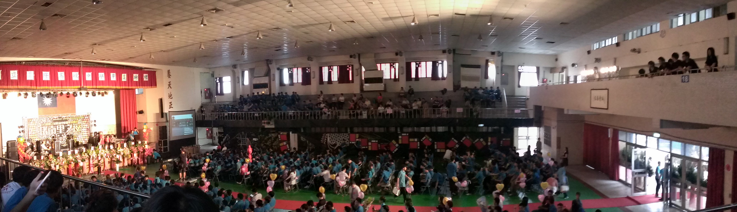
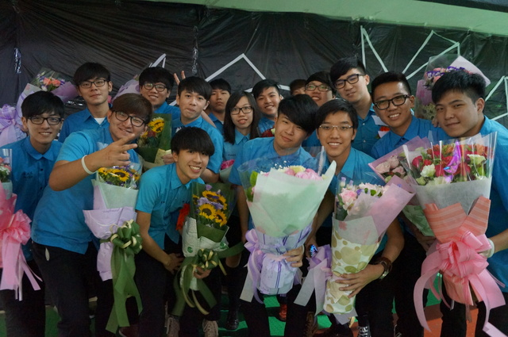
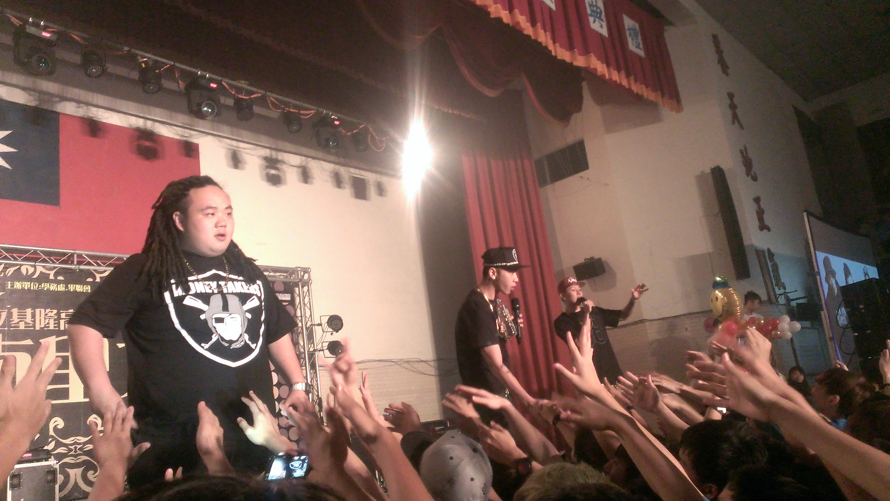

專案所應用的技術與工具
Final Cut Pro
Notes:
以美宣組為主 美工技巧 設計能力
影片:final cut pro 軟體剪輯工具

Slide 23



專案經理帶領團隊甘苦談
分配職責衝突:
由於一開始沒有人自願當幹部，於是由訓育組長進行分配，導致每個人對於自己的工作能力質疑或者產生不適任的狀況。

Slide 24



專案經理帶領團隊甘苦談
分配職責衝突:
由於一開始沒有人自願當幹部，於是由訓育組長進行分配，導致每個人對於自己的工作能力質疑 或者產生不適任的狀況。
畢聯會幹部需要多次與校方、協辦單位、學生方進行交涉:
尤其是寫email與經紀公司聯繫 請藝人參與畢業晚會，畢業典禮上的活動亦需要加開多次會議與負責人進行討論。

Slide 25




專案經理帶領團隊甘苦談
分配職責衝突:
由於一開始沒有人自願當幹部，於是由訓育組長進行分配，導致每個人對於自己的工作能力質疑 或者產生不適任的狀況。
畢聯會幹部需要多次與校方、協辦單位、學生方進行交涉:
尤其是寫email與經紀公司聯繫 請藝人參與畢業晚會，畢業典禮上的活動亦需要加開多次會議與負責人進行討論。
時間緊迫，卻發生意見衝突，導致進度一度停擺:
專案團隊成員是有異動的 在畢聯會成立初期，並非一開始主席就是蔣明，而是另一名同學 但當時前任主席與畢聯會各成員都有發生小衝突，沒有盡責盡心的籌辦活動而導致共同決議畢聯會主席改選，進度也因此拖延兩個禮拜

Slide 26
專案經理帶領團隊甘苦談
分配職責衝突:
由於一開始沒有人自願當幹部，於是由訓育組長進行分配，導致每個人對於自己的工作能力質疑 或者產生不適任的狀況。
畢聯會幹部需要多次與校方、協辦單位、學生方進行交涉:
尤其是寫email與經紀公司聯繫 請藝人參與畢業晚會，畢業典禮上的活動亦需要加開多次會議與負責人進行討論。
時間緊迫，卻發生意見衝突，導致進度一度停擺:
專案團隊成員是有異動的 在畢聯會成立初期，並非一開始主席就是蔣明，而是另一名同學 但當時前任主席與畢聯會各成員都有發生小衝突，沒有盡責盡心的籌辦活動而導致共同決議畢聯會主席改選，進度也因此拖延兩個禮拜
彩排過程講求效率要求準時，但各社團單位未事先到活動中心進行調音的動作

Slide 27
專案成員間的溝通方式
每個禮拜畢聯會都會開兩到三次的會議，當發生爭吵意見不合時，便會圍成一圈，手拉著手開心靈會議，講出需要檢討的地方。大致上的溝通都以即時通訊軟體LINE為主，而每個禮拜各單位的負責人需要將彙整後的進度交給主席審閱，其中也因為各幹部都是隔壁班同學聯繫上較為方便

Slide 28
分配工作
工作項目/負責人 | 李健新 | 吳彥輝 | 黃騰輝 | 陳威任 | 施詠鈞
網路圖 | S | P | P
責任矩陣 |  |  |  | S | P
組織架構 |  |  |  | P | S
工作分解結構 | S | P | P
PPT | P | S | S
採訪 | P | P | P | S | S
資料彙整 | S |  |  | P | P

Slide 29
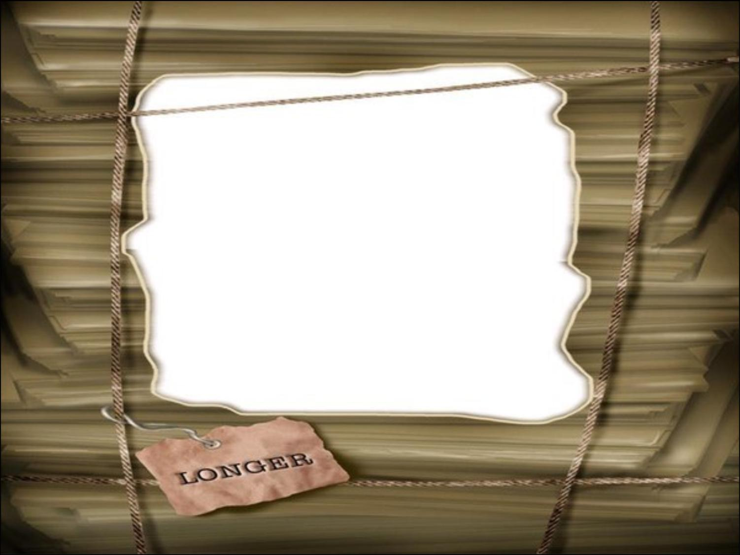
The End
Thank you
34

